Slide 1
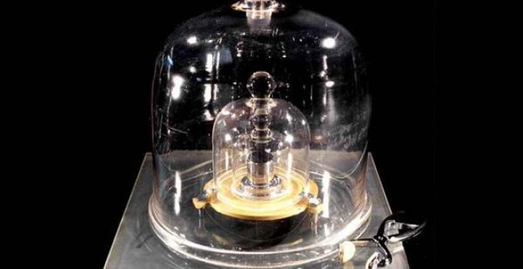
Linea del tiempo el Kilogramo Nicolas Piñeros Física

Slide 2
Su principio…
La primera definición se dio en la Revolución Francesa.
1789-1799
Especificaba que era una masa de un litro de agua destilada a una atmósfera de presión y 3,98 Celsius…

Slide 3
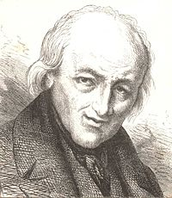
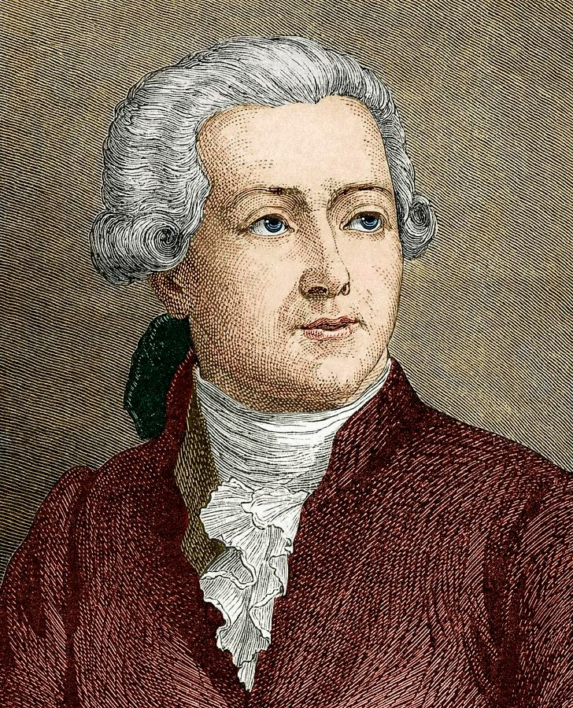
Integrantes de la commission de la Academia de Ciencia. Crean esta medida para el Proyecto de la reforma metrological.
René-Just Haüy. mineralogista
Antoine-Laurent de Lavoisier.
Químico y físico -->

Slide 4
Modificación…
Unidades de Medida a partir de propiedades invariables.
1831-1879
James Clerk Maxwell creador de esta propuesta para acabar con el problema del deterioro y envejecimiento de la medida.

Slide 5
Desarrollo…
El Sistema Internacional de Medidas define la unidad
1889
Debe ser igual a la masa del prototipo internacional del kilogramo, que se fabrica con una aleación de platino e iridio.

Slide 6
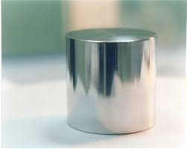
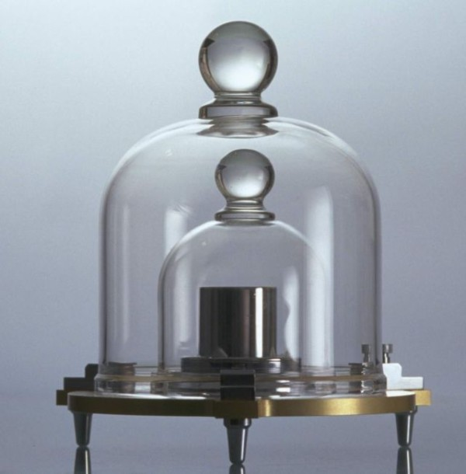
Se trabaja a máquina en forma de cilindro circular recto con una altura igual al diametro de 39 milímetros.
10% iridio
90% platino

Slide 7
En la actualidad…
El prototipo original se guarda en la Oficina Internacional de Pesas y medidas. (Sévres, Paris)
2018
Es un prototipo con estabilidad y condición estándar mas no total, ya que parece haber perdido 50 microgramos en los últimos 100 años

Slide 8


Alverga varias copias y prototipos oficiales del kilogramo que se comparan cada 40 años.

Slide 9
En un futuro…(Próximo)
El kilogramo se medirá con la constante de Planck y la velocidad de la luz.
Mayo de 2019
Se usa la balanza de Watt con el objetivo de establecer una relación entre el kilogramo y otra constante natural, el cuanto de acción de Planck.

Slide 10
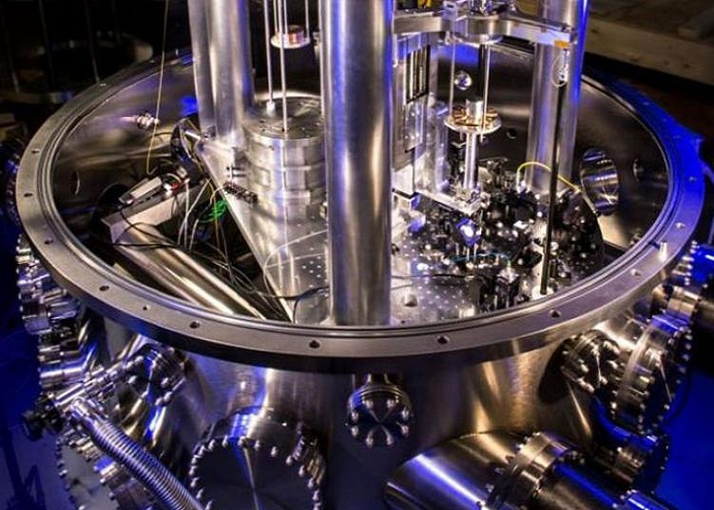
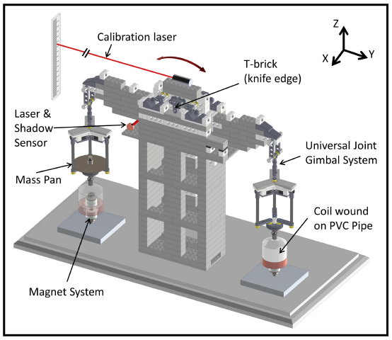
Un instrumento que permite comparar la energía mecánica con la electromagnética utilizando dos experimentos separados. Esta forma de medir el kilo no cambia, y tampoco puede dañarse o perderse, como puede ocurrir en el caso de un objeto físico.

Slide 11
Bibliografia
http://unidadesdemedidaenfisica.blogspot.com.co/2012/09/historia-metro-kilogramo-segundo-joule.html
http://www.cenam.mx/myd/histkg.html
https://es.wikipedia.org/wiki/Kilogramo#Historia
file:///C:/Users/Ozkr_/OneDrive/Documentos/FFIS/kilogramo_3.pdf
Libro las medidas y los hombres

